Slide 1
株式会社エドリンク
Company Introduction
すべての子どもに、もうひとつの教室を

Slide 2
ミッション
学ぶ権利に
格差があってはならない
エドリンクは、“すべての子どもが安心して学び続けられる社会”を
目指し、教育支援事業を展開しています。
現代の日本でも、家庭の経済事情、地理的要因、制度の不備により、
学ぶ機会を奪われている子どもたちがいます。
私たちは、ICT技術と人的サポートを融合させ、家庭や学校だけに
依存しない新しい学習環境をつくり、“学びのセーフティネット”を
構築していきます。
この取り組みは、未来の社会を担う人材の育成だけでなく、
教育を通じた地域コミュニティの再構築にも貢献すると考えています。
1

Slide 3

創業の背景
創業者はもともと公立中学校の教員であり、
ICT教育の導入や特別支援教育の現場を担当していました。
そのなかで目の当たりにしたのは、“制度があっても支援が
届かない”という現実でした。学びの場に来られない子ども、
家庭にインターネットがない子、居場所すらない子どもたち。
そこで、民間の立場で柔軟かつ持続可能な支援体制を
つくろうと決意し、エドリンクを設立しました。
テクノロジーだけに頼らず、人とのつながりを大切にしながら“選ばれる教育”を届けることを使命としています。
2

Slide 4
事業領域
いつでも、どこでも
悩めるマイノリティも
教員に対しても
オンライン学習支援
不登校・通信生支援
教育機関向けDX支援
AIドリル・映像授業・学習管理
ツールを用いた、小中高生向けの
個別最適化学習支援サービス
サービスのアクティブユーザーは、
月間25,000人
全国の自治体・教育委員会と連携し、
通学が困難な児童生徒にリモート型
教育支援を提供
バーチャル教室・学習コーチによる
伴走指導も実施
デジタル化に慣れていない学校現場
にて、伴走しながら教員とともに
教育改革を推進
ICT環境整備、授業設計研修、教員
のデジタルリテラシー育成支援など
Digital Learning
Home
Learning
School
Transformation
3

Slide 5

サービス利用者の声
子ども
保護者
教員
学校に行けなくても、安心して勉強を続けられて嬉しい。
子どもが前向きになり、家庭の雰囲気も明るくなりました。
一人ひとりに合った支援がしやすくなり、指導の質が上がった。
タブレットで自分のペースで進められるのがとても楽しい。
勉強の進捗や様子が見えるので、不安が減って安心できます。
教室では見えなかった子どもの表情に気づけた。
優しく励ましてくれる先生がいて、毎日がちょっと楽しみ。
通わせられない罪悪感から少しずつ解放されてきています。
ICTに自信がなかったけど、研修で実践に活かせる力がついた。
自分にとっては本当に楽しくて心が楽になる時間です。
ママ友から教えていただいたサービスですが、知れてよかった。
子どもや保護者だけではなく、教員にまで気を使ってくれる。
4

Slide 6
導入実績
28
都道府県
73
社
9
万人
自治体連携
民間協業
利用者数
北海道から沖縄まで、47都道府県中
28県で自治体・教育委員会と連携した
学習支援モデルを展開
大手教育事業者、通信企業、地域の
NPOと提携し、学びの機会を届ける
社会インフラづくりを推進
創業から4年で年間利用者は累計9万人
を突破。特に小中学生向けの遠隔支援
ニーズが急拡大
数的な拡大だけでなく、地方の小規模校や支援学校への浸透など
「見えにくい課題」に寄り添う取り組みも進めています。
5

Slide 7
社会的インパクト
復学支援
家庭支援
教員支援
復学支援
家庭支援
教員支援
不登校支援プログラムを利用した子どもの
32％が半年〜1年以内に段階的な学校復帰
に成功
経済的困難を抱える家庭へはデバイス
無償貸与、生活リズム支援、心理面での
フォローを実施
教材準備時間の削減、データを活用した
個別支援体制づくりなど、学校現場の業務
改革にも貢献
教育は未来をつくる投資。
短期の成果だけでなく、子どもたちの将来の選択肢が広がることを何よりも重視しています。
6

Slide 8
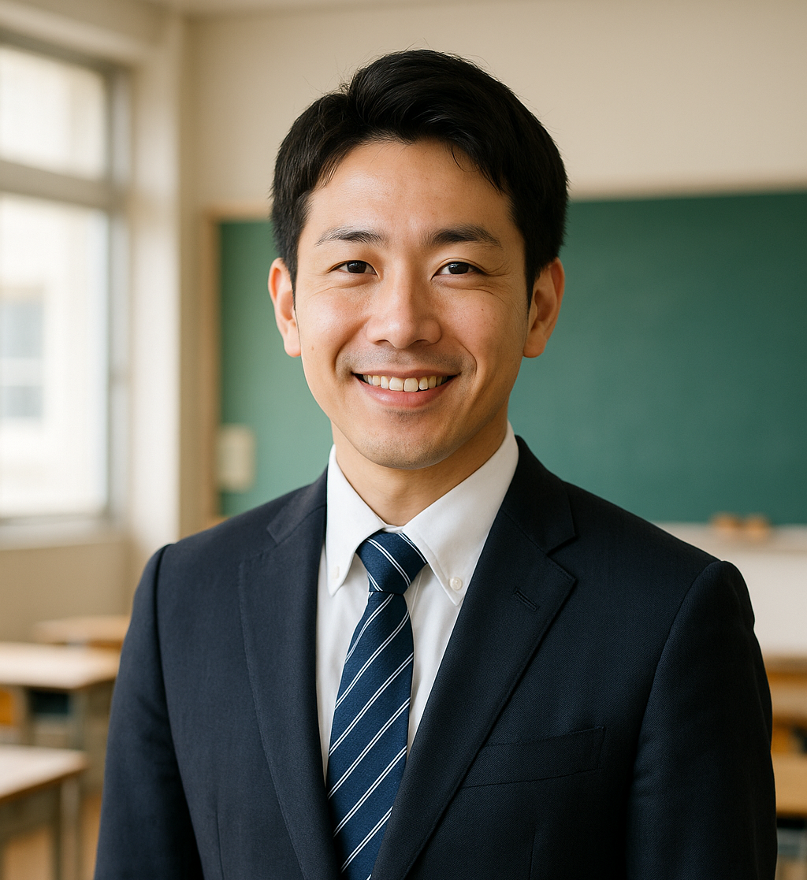
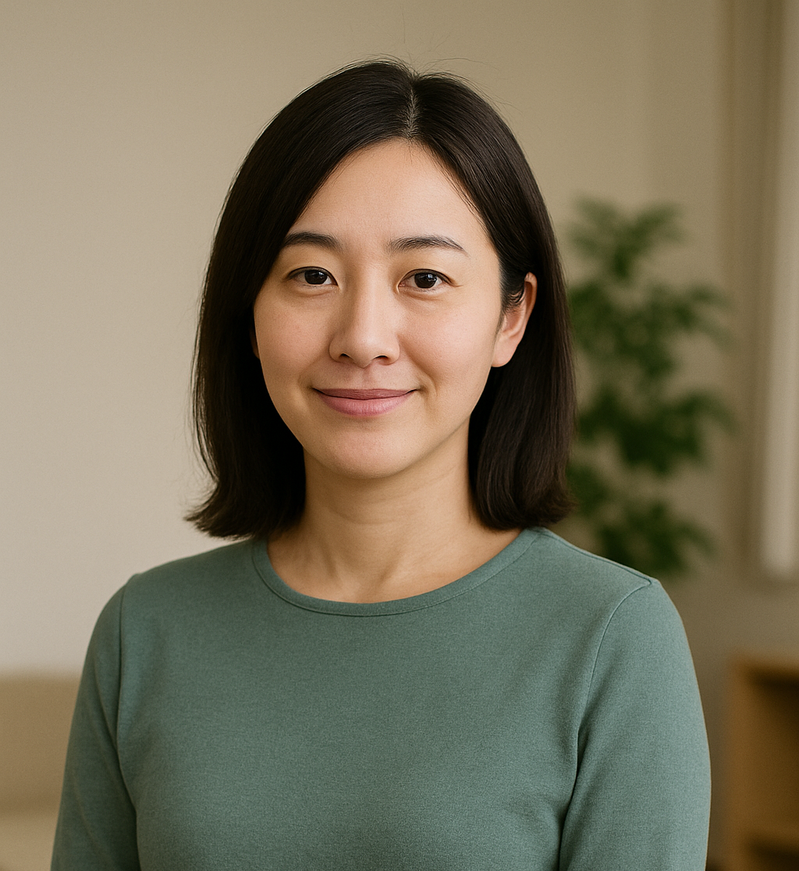
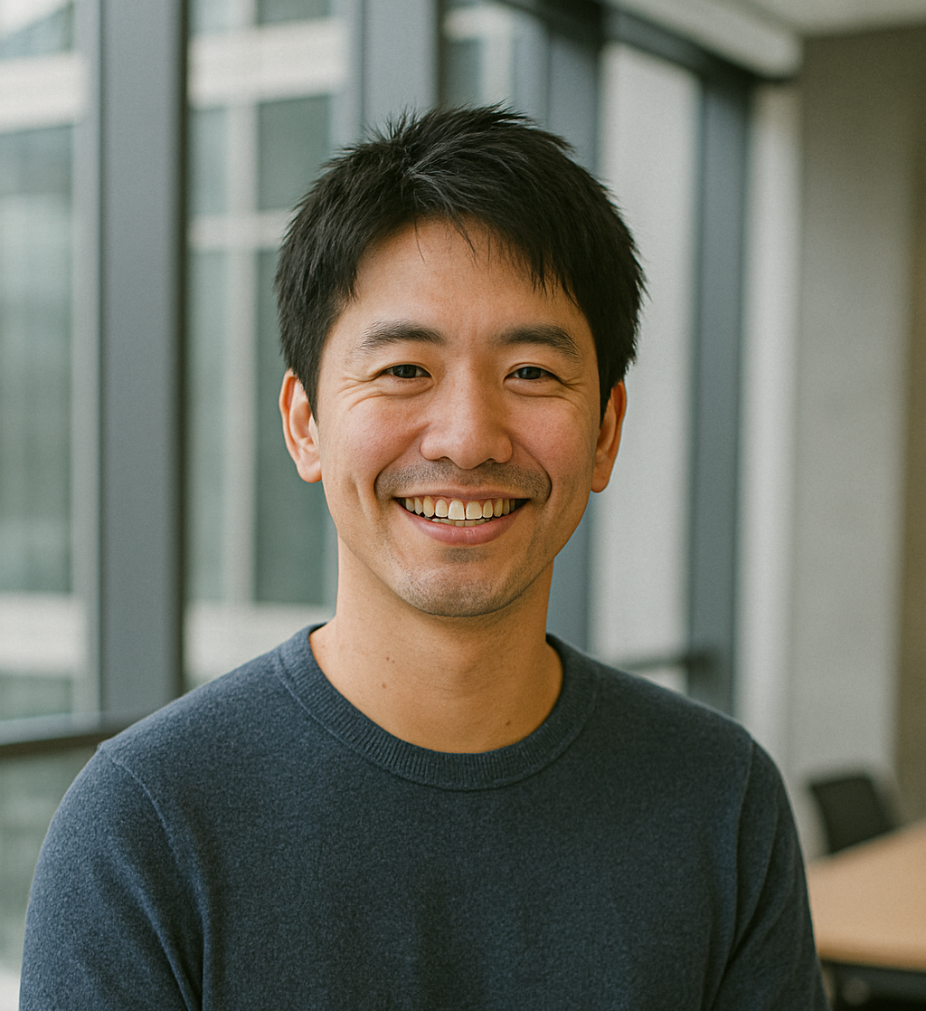
チーム紹介
Shota
Sato
Ayaka
Nakamura
Takumi
Yamaguchi
佐藤 翔太
中村 彩花
山口 拓海
大学卒業後、公立高校の英語教員として約8年間勤務し、学習意欲の低い生徒への指導法の開発や、進路相談の体制づくりに携わってきました。その後、自治体教育委員会に出向し、地域の不登校支援や放課後学習支援事業の立ち上げを担当。現在は本事業において、学習支援プログラムの企画と運営を中心に取り組んでいます。
臨床心理士として児童相談所に勤務し、虐待や発達障害を抱える子どもたちの心理支援や家族支援に従事してきました。その後、NPO法人に転職し、保護者向けのカウンセリングや教員研修の講師として活動。現在は本事業で心理支援全般の監修と、支援現場への助言を担当しています。
大手IT企業でエンジニア・プロジェクトマネージャーとしてキャリアを積み、教育関連アプリや業務支援システムの開発をリードしてきました。退職後は教育系スタートアップでプロダクトの立ち上げに携わり、データ活用による学習効果の可視化を推進。現在は本事業においてプロダクト開発とデータ分析を統括しています。
7

Slide 9
将来展望
全国ネットワークの確立
サービスの多角的な拡充
データ活用と研究連携
国際展開とパートナー締結
新たな挑戦
2026年までに全国47都道府県の教育機関・支援機関との提携ネットワークを構築し、どの地域に暮らす子どもたちにも同水準の支援が届く体制を整えます。
既存の学習支援に加え、キャリア教育・探究学習・デジタルリテラシー教育など幅広い分野に対応できるプログラムを拡充します。
利用データをもとに学習効果や社会的影響を可視化し、大学や研究機関と連携した共同研究を推進。エビデンスに基づく支援モデルを確立・普及させます。
東南アジアをはじめとする新興国へのリモート教育モデルの導入に向け、現地教育省や国際NGOとの協働プロジェクトを企画・実行します。
将来的にはAIやビッグデータを活用した個別最適化学習の導入、保護者・地域コミュニティとの協働プラットフォームの開発などに取り組んでいきます。
8

Slide 10
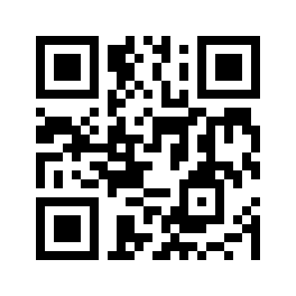
一人ひとりに
学びの居場所を
会社ホームページ
https://edulink.jp
私たちエドリンクは、「誰にも否定されず、
誰にも置いていかれない学びの空間」を、
すべての子どもに届けることを目指しています。
社会の中で最も声を上げにくい子どもたちが、
学びの場で自信を取り戻し、自らの可能性を
広げられるように。
教育は学校だけではなく、社会全体で育むべきもの。
だからこそ、私たちは家庭、学校、行政、地域ととも
に支援の輪を広げていきます。
お問い合わせフォーム
https://edulink.jp/contact

